Slide 1
Games for brains
Курсов проект по Мултимедийни технологии
Изготвили:
Ивелина Христова, СИ, курс 2, ф.н. 61644
Станислав Венков, СИ, курс 2, ф.н. 61634

Slide 2
СЪДЪРЖАНИЕ:
Кратко описание на сайта
Функционални изисквания
Използвани мокъпи
Резултати от използваните мокъпи
Технологии и езици
Реализация на проекта
Потребителски интерфейс

Slide 3
Кратко описание
Целта на нашия сайт (GamesForBrains) е да даде на потенциалните потребители възможността ежедневно да проверяват и обогатяват своите знания и възможности.
GamesForBrains е сайт, който ще представи на потребителите един нов и интересен подход за научаването на интересни факти и тренирането на логическото мислене посредством различни по тематика статии, тестове и игри.

Slide 4
Функционални изисквания (1)
Вход/Регистрация
Търсене из “Статии” по ключова дума
Редакция на профил
Добавяне на аватар
Преглед на чужд профил
Преглед на класация
Преглед на статии
Решаване на тест
Игра на игри
Получаване на точки - само за регистрираните потребители

Slide 5
Функционални изисквания (2)
Добавяне на статия - само за администратори
Добавяне на тест - само за администратори
Опция “Контакти” - изпращане на мейл до “Админ”
Изход от профил

Slide 6
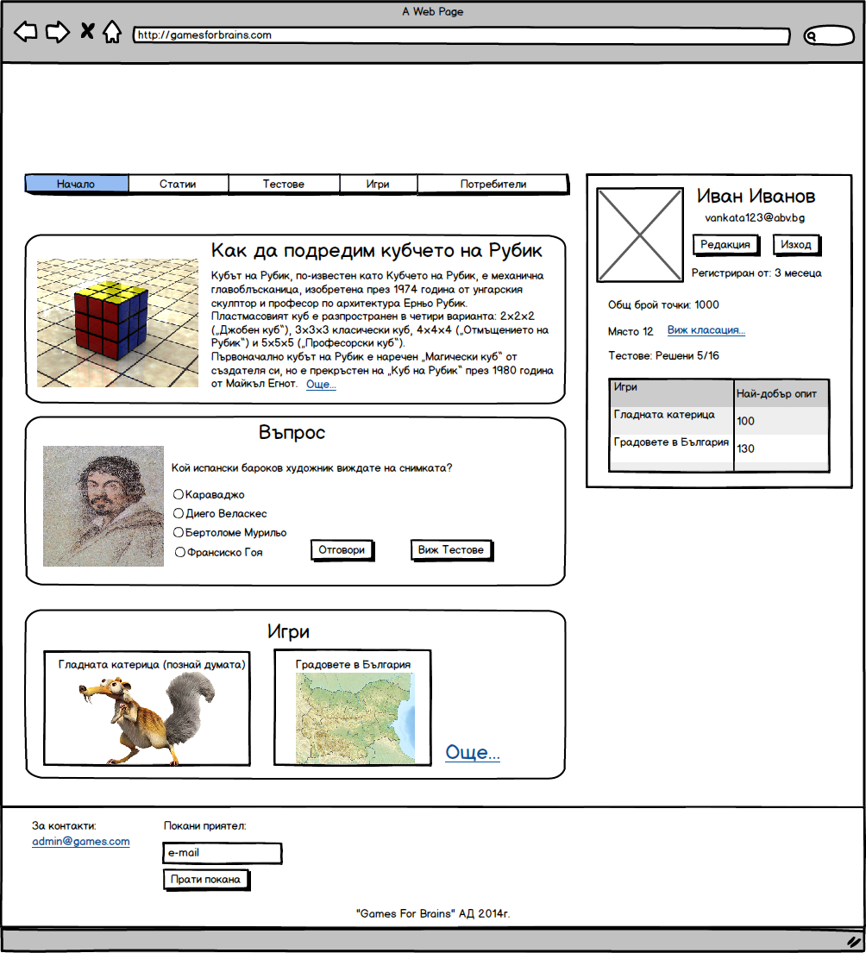
Използвани мокъпи
За създаването на сайта са използвани мокъпи, показващи примерната структура на системата.

Slide 7
Резултат от използваните мокъпи
Използването на мокъп и тестването му от обикновени потребители ни помогна да разберем някои слаби черти в замисъла на потребителския интерфейс:
Полето за търсене беше на трудно откриваемо място
По-добра идея е потребителят да има отделна страница за профила си и неговата редакция
Страницата “Контакти” е добре да се намира в главното меню за по-лесна ориентация на потребителя

Slide 8
Технологии и езици
Езици: PHP5, JavaScript, HTML5, CSS3.
MySQL база данни.
jQuery – JavaScript инструмент за програмиране.
Flourish lib – framework за релационната база данни.
Apache HTTP Server

Slide 9
Реализация на проекта
До момента проектът ни се състои от 487 файла, 336 от които са написани от нас (останалата част са използвани от нас библиотеки)
За реализирането на текущата функционалност освен това сме изпозлвали база данни, състояща се от 5 таблици
180 комита в репозиторито до пълното завършване на проекта

Slide 10
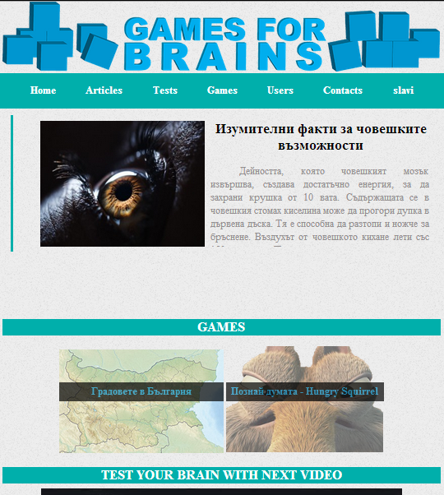
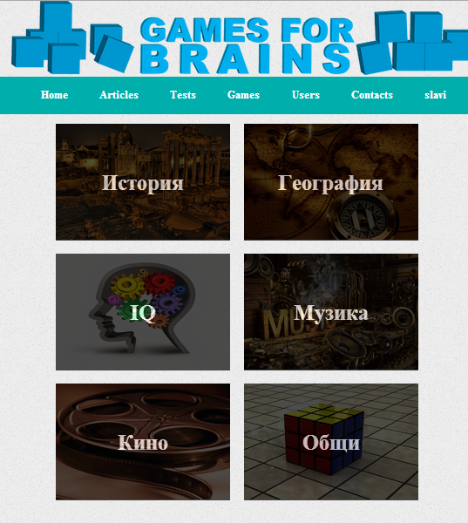
Потребителски интерфейс

Slide 11

Въпроси???

Slide 12
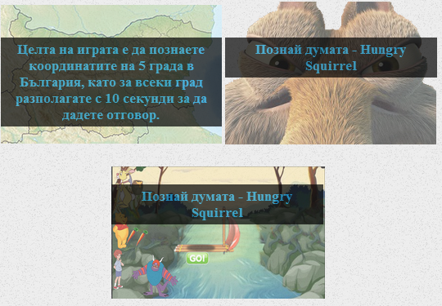

Благодарим за вниманието!

